Slide 1


Министерство образования и науки российской федерации
Владивостокский государственный университет экономики и сервиса
Институт информатики, инноваций и бизнес систем
Кафедра электроники
«Основы конструирования и технологии производства РЭУ»
Тема «Системный подход при проектировании РЭУ»
Ведущий преподаватель: Белоус И.А.
Владивосток, 2014

Slide 2
СОДЕРЖАНИЕ
1. Системный подход — методологическая база создания РЭС
2. Основы системного анализа, синтеза и оптимизации параметров конструкций РЭС
2.1 Модели РЭС в задачах проектирования конструкций
2.2 Расчётные модели РЭС
2.3 Функции чувствительности

Slide 3
ЛИТЕРАТУРА
1. Основы конструирования и технологии радиоэлектронных средств: учебное пособие для студ. вузов / Г. Ф. Баканов, С. С. Соколов, В. Ю. Суходольский. - М.: Академия, 2007. - 368 с.: ил.

Slide 4
1.1 Системный подход — методологическая база создания РЭС
Конечной целью любой опытно-конструкторской разработки изделия является запуск его в серийное производство, обеспечи­вающее при заданном уровне рентабельности выпуск конкурен­тоспособной продукции. При этом конкурентоспособность изде­лия на рынке обеспечивают за счет его высокого качества (сово­купности функциональных, потребительских свойств), высокой надежности (совокупности эксплуатационных свойств), серийнопригодности, технологичности (совокупности конструктивно-технологических свойств) и низкой себестоимости (экономической эффективности разработки).

Slide 5
Качественно конкурентоспособность изделия, обладающего устойчивым спросом на рынке, можно представить некоторым показателем U «устойчивости» пирамиды, стороны основания которой есть суть категории качества, надежности и серийной пригодности изделия, а высота — суть категории стоимости. Очевид­но, что устойчивость такой пирамиды будет возрастать с увеличе­нием площади ее основания и уменьшением высоты или с увели­чением площади ее поверхности S и уменьшением объема V. Та­ким образом, U => {minV maxS} есть некоторый минимаксный показатель конкурентоспособности РЭС, компоненты которого — явные антагонисты.

Slide 6
Сложность разработки такого конкурентоспособного изделия обусловлена, прежде всего, начальной неопределенностью исход­ных данных для решения конкретных проектных задач. В ходе вы­полнения проектного этапа (последовательного выпуска и защи­ты аванпроекта. эскизного, технического и рабочего проектов) эту неопределенность постепенно устраняют, однако взаимозави­симость решений отдельных задач проектирования может сохра­няться до момента выпуска серийной продукции и постановки ее на эксплуатацию.

Slide 7
Практика разработки современных РЭС показала, например, неэффективность и нецелесообразность проектирования принци­пиальных схем устройств без учета состояния и перспективы раз­вития элементной базы ЭРК и конструкций; в свою очередь, ре­шения по конструкции должны приниматься с учетом технологи­ческих возможностей производства.
Следовательно, разработку кон­курентоспособных РЭС необходимо выполнять как комплексное про­ектное исследование схем, конструкций и технологий, включа­ющее в себя расчеты, моделирование, макетирование, изготовле­ние опытных образцов и их испытания, а также другие методы исследования.

Slide 8
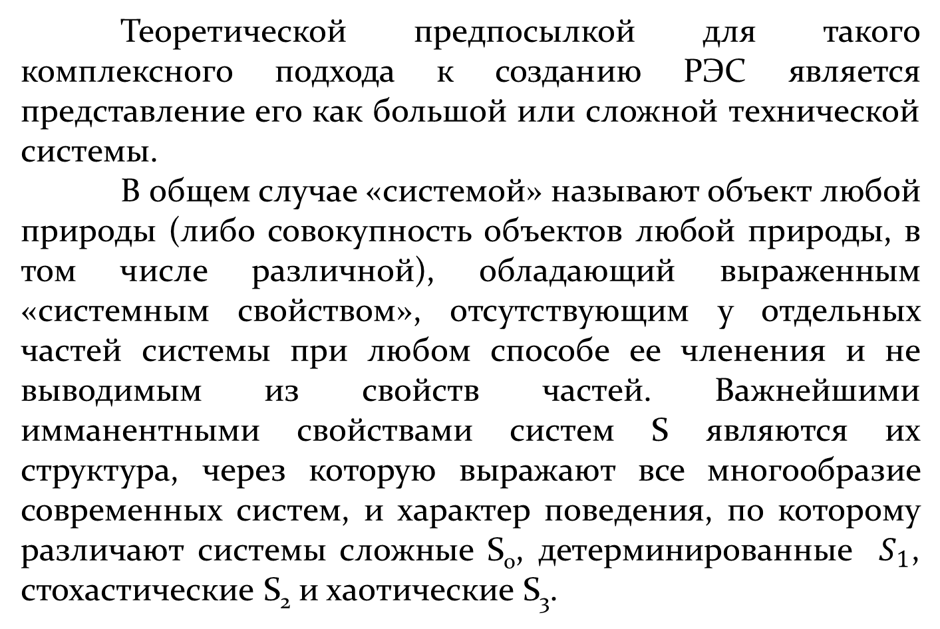
Теоретической предпосылкой для такого комплексного подхо­да к созданию РЭС является представление его как большой или сложной технической системы.
В общем случае «системой» называют объект любой природы (либо совокупность объектов любой природы, в том числе раз­личной), обладающий выраженным «системным свойством», от­сутствующим у отдельных частей системы при любом способе ее членения и не выводимым из свойств частей. Важнейшими имманентными свойствами систем S являются их структура, через ко­торую выражают все многообразие современных систем, и харак­тер поведения, по которому различают системы сложные S₀, де­терминированные $S_{1}$, стохастические S₂ и хаотические S₃.

Slide 9
Исследование таких объектов проводят на основе системного подхода — ведущего общенаучного подхода в методологии позна­ния, направленного на поиск и сохранение механизмов целост­ности объектов и выявления в них существенных связей.
Чтобы ответить на вопрос, являются ли современные РЭС боль­шими техническими системами, рассмотрим основные призна­ки, по которым объекты любой природы относят к большим или сложным системам.

Slide 10
Любая большая система:
1) состоит из конечной совокупности элементов, объединенных посредством различного рода связей, направленных на достижение определенных целей;
2) имеет внутреннюю структуру в виде упорядоченной совокупности иерархически соподчиненных подсистем, взаимодейству­ющих между собой;
3) обладает уникальным свойством по отношению к соподчиненным подсистемам (свойством эмерджентности, от англ. emer­gence — возникновение, появление);
4) является частью системы более высокого уровня (суперсистемы), при взаимодействии с которой проявляются ее свойства (т.е. система является открытой);

Slide 11
Кроме того, существование любой системы должно удовлетво­рять:
1) принципу физичности, в соответствии с которым всякой системе присущи физические законы, определяющие внутренние причинно-следственные связи ее функционирования;
2) принципу целенаправленности, который понимают как функциональную тенденцию, направленную либо на достижение сис­темой некоторого состояния, либо на усиление (сохранение) не­которого процесса. При этом система способна противостоять внеш­нему воздействию, а также использовать среду и случайные собы­тия (например, мутации);
3) принципу моделируемости, в соответствии с которым
слож­ная система может быть представлена множеством
моделей, каж­дая из которых отражает определенную
грань ее сущности.

Slide 12
Современные РЭС, такие как радиоэлектронные системы и комплексы, обладают этими системными признаками и могут быть отнесены к большим (сложным) техническим системам — функ­циональным, конструктивным, технологическим.
Системный подход проявляется и в методологии проектирова­ния и изготовления серийных РЭС, определяющей строгую пос­ледовательность выполнения отдельных этапов, при которой ре­зультат выполнения предыдущего этапа является исходным для выполнения последующих этапов.

Slide 13
Выполнение проектной стадии ОКР, которой предшествовала разработка и согласование общего технического задания и част­ных ТЗ на их проведение, подразделяется на следующие этапы:
1) разработка и защита технического предложения (ПТ) или аван-проекта, результатом которых является техническое и технико-эко­номическое обоснование целесообразности разработки проекта;
2) разработка и защита эскизного проекта (ЭП), результатом которых являются принятые принципиальные технические решения, дающие общие представления об устройстве изделия, прин­ципе его функционирования и возможности
практической реали­зации;

Slide 14
3) разработка и защита технического проекта (ТП), результатом которых являются принятые окончательные технические реше­ния, дающие полное представление об устройстве изделия, прин­ципах его функционирования, способах изготовления и методах испытаний.
Результатом выполнения каждого этапа проектной стадии яв­ляется техническая документация (описания, схемы, чертежи, инструкции, протоколы испытаний), являющаяся исходной для выполнения последующих этапов. При этом в выполнении каждо­го из проектных этапов участвуют разные специалисты, число которых по мере увеличения уровня детальности проекта возрас-
та­ет, а степень их осведомленности о проекте в целом
уменьшается.

Slide 15
При выполнении рабочей стадии выпускают полный комплект конструкторской и технологической документации (КД и ТД) на опытный образец изделия, изготавливают его, проводят пред­варительные испытания (ПИ) и корректируют документа­цию. После доработки образца проводят его приемочные испытания, по результатам которых документацию еще раз коррек­тируют и передают ее на серийный завод.

Slide 16
На заводе изготавлива­ют и испытывают установочную серию изделия, выявляя не­достатки, не замеченные ранее. По результатам испытаний про­водят последнюю корректировку документации и передают под­линники документов на завод.
На стадии установившегося серийного производства изготавли­вают и испытывают головную серию изделия под авторским надзором и только после этого начинают серийный выпуск изделия.

Slide 17
2 Основы системного анализа, синтеза и оптимизации параметров конструкций РЭС
2.1 Модели РЭС в задачах проектирования конструкций
Системный анализ, синтез и оптимизацию параметров конструкций и технологий производства РЭС проводят в ходе комплексного проектного исследования математического, имитационного или (и) натурного моделирования протекающих в РЭС физических процессов, а также сопутствующих им организационных, экономических и других процессов (в дальнейшем — технических).

Slide 18
В общем виде любой технический процесс можно формально описать через математический оператор Y(ψ) = {x(ψ), q{z(ψ)]} связывающий множество выходных характеристик y = [у₁ у₂, ..., Уj ..., Уn /]^{T} (наблюдаемых параметров, где Т — знак транспониро­вания) с множеством входных воздействий х = [х₁ х₂, …, x_{j} ..., x_{M}]^{T} (параметров управления) и множеством внутренних пара­метров q= [q₁, q₂, ..., q_{k}, ..., q_{L}]^{T} (параметров состояния), завися­щих от множества внешних факторов z = [z₁, z₂, …., z_{r}, …, z_{p}]^{T} (параметров возмущения). Здесь ψ — это независимые аргументы t, s, I, ω, Т, ..., соответственно время, комплексная переменная, пространственная координата, круговая частота, температура и др.

Slide 19
При этом следует иметь в виду, что один и тот же фактор в разных физических процессах и конкретных задачах проектирова­ния РЭС может играть различную роль. Так, например, в электри­ческих расчетах тепловой поток Р — выходная величина, в тепло­вых расчетах — это входное воздействие, а в механических — вне­шний фактор.
Различие же между входным воздействием и внешним факто­ром состоит в том, что входное воздействие есть физическая пе­ременная, вызывающая появление или динамическое изменение рассматриваемого физического процесса при неизменных значе­ниях параметров конструкции РЭС.

Slide 20
В то же время внешний фак­тор, имея физическую природу, отличную от рассматриваемого физического процесса, вызывает изменение параметров конст­рукции РЭС независимо от входных воздействий.

Slide 21
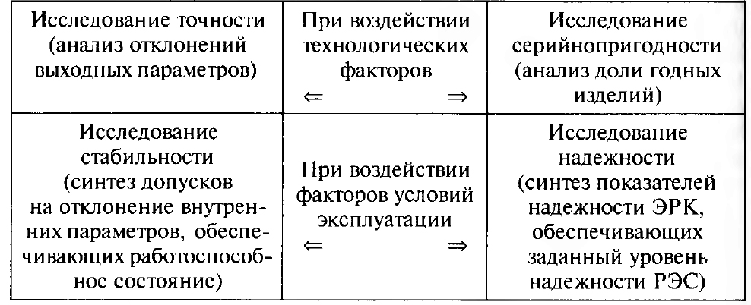
Таблица 1.1

Slide 22
В свою очередь, внутренние параметры подвержены воздей­ствию технологических и эксплуатационных факторов, вызыва­ющих разброс и изменение их значений в процессе изготовления и эксплуатации РЭС.
Целью исследования является определение границ области ра­ботоспособности изделия, размеры которой зависят от точности и стабильности его выходных параметров (показателей качества из­делия). Вероятности нахождения этих параметров внутри данной области характеризуют уровни серийнопригодности и надежности изделия. Взаимосвязь возникающих при этом задач анализа и синтеза
показана в табл. 1.1.

Slide 23
Влияние изменения внутренних параметров на выходные па­раметры РЭС учитывают для конкретной модели РЭС через пока­затели параметрической чувствительности (ПЧ), т.е. функции чув­ствительности.

Slide 24
2.2 Расчетные модели РЭС
Под расчетной моделью вообще понимают форму математиче­ского описания или иного представления объекта или процесса, адек­ватно отражающего его сущность и свойства.
Необходимость по­строения расчетных моделей РЭС связана с исследованием их ПЧ к воздействию факторов производства и условий эксплуатации.
Для уникального объекта модель является единственной воз­можностью исследования и предсказания его поведения, и ее стро­ят вместе с объектом.

Slide 25
Степень соответствия модели реальному объекту (ее полнота) определяет точность и время расчетов параметров РЭС, проводи­мых на ее основе.
Излишне подробная детализация описания объек­та (процесса) увеличивает сложность модели, повышает точность расчетов по ней, но требует и больших временных затрат при ра­боте с ней; огрубление описания объекта, упрощение его модели снижает точность расчетов, позволяя в то же время быстрее полу­чить результаты.

Slide 26
Классификационное пространство моделей РЭС подразделяет­ся следующим образом:
основные классы — модели математические, имитационные, натурные;
основные группы — модели детерминированные и вероятност­ные;
основные типы — модели электрические, тепловые, механи­ческие и другие, описывающие объект с точки зрения некоторо­го происходящего в нем процесса;
основные виды — модели аналитические, структурные, топо­логические и
морфологические.

Slide 27
В данном курсе рассматривается класс математических моде­лей.
Модели имитационные и натурные представляют собой либо точные копии объекта, специально предназначенные для прове­дения всесторонних исследований, либо его макеты, имитиру­ющие какой-либо из процессов, протекающих в реальном объек­те (тепловой, массогабаритный и др.).
Параметры детерминированных моделей могут быть рассчитаны или измерены с заданной точностью. Параметры вероятностных моделей описываются в терминах теории вероятностей и матема­тической статистики.

Slide 28
Разные типы моделей должны отвечать общим требованиям.
Расчетные электрические модели должны адекватно отражать элек­трические процессы, происходящие в схеме и конструкции; вклю­чать в себя эквивалентные схемы реальных электрических эле­ментов с учетом их взаимного расположения; учитывать паразит­ные электрические параметры элементов и конструкций, а также электрические наводки от окружающих объектов и среды.

Slide 29
Расчетные тепловые модели должны адекватно отражать теп­ловые процессы в конструкции, связанные с теплообменом объекта с окружающей средой за счет действия известных механизмов теп­лопередачи и с учетом внутреннего тепловыделения; включать в себя эквивалентные представления реальных путей передачи теп­лового потока; учитывать теплофизические параметры и анизот­ропность тепловых свойств элементов и конструкций.

Slide 30
Расчетные механические модели должны адекватно отражать механические процессы в конструкциях, вызывающие появление в них напряжений и деформаций при внешних механических воз­действиях; включать в себя эквивалентные представления конст­руктивных элементов с учетом вида их исполнения и способа креп­ления; учитывать характер распределения масс элементов и несущих конструкций, анизотропность механических свойств, реаль­ную жесткость элементов и конструкций и жесткость их взаимно­го крепления, эффекты внутреннего трения в материалах при де­формациях и особенно при резонансах.

Slide 31
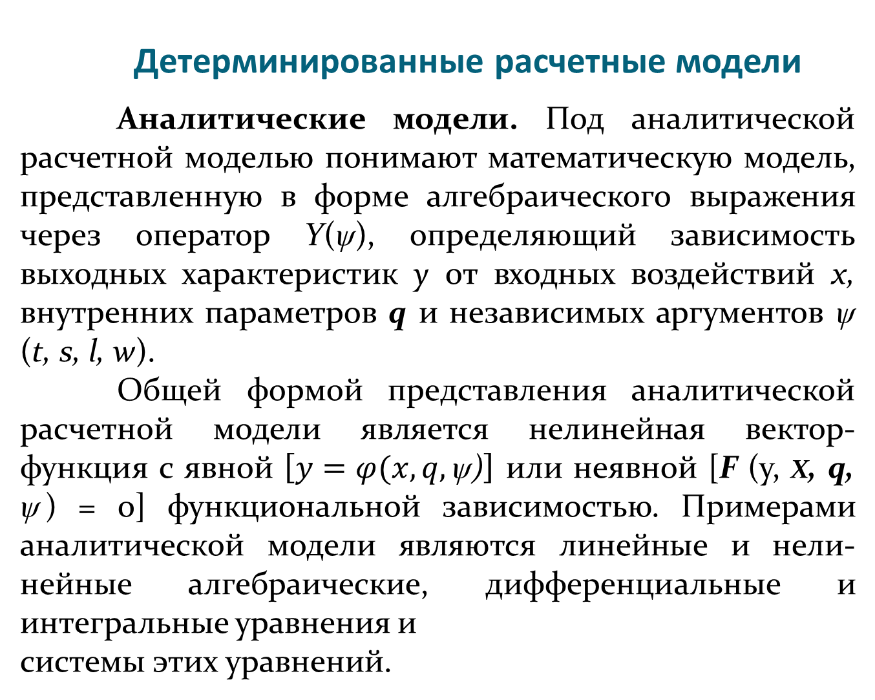
Детерминированные расчетные модели
Аналитические модели. Под аналитической расчетной моделью понимают математическую модель, представленную в форме ал­гебраического выражения через оператор Y(ѱ), определяющий за­висимость выходных характеристик у от входных воздействий х, внутренних параметров q и независимых аргументов ѱ (t, s, l, w).
Общей формой представления аналитической расчетной моде­ли является нелинейная вектор-функция с явной $\left[y=φ(x, q,\text{ѱ}\text{)}\right]$ или неявной [F (y, х, q, $\text{ѱ}$) = 0] функциональной зависимостью. Примерами аналитической модели являются линейные и нели­нейные алгебраические, дифференциальные и интегральные урав­нения и
системы этих уравнений.

Slide 32
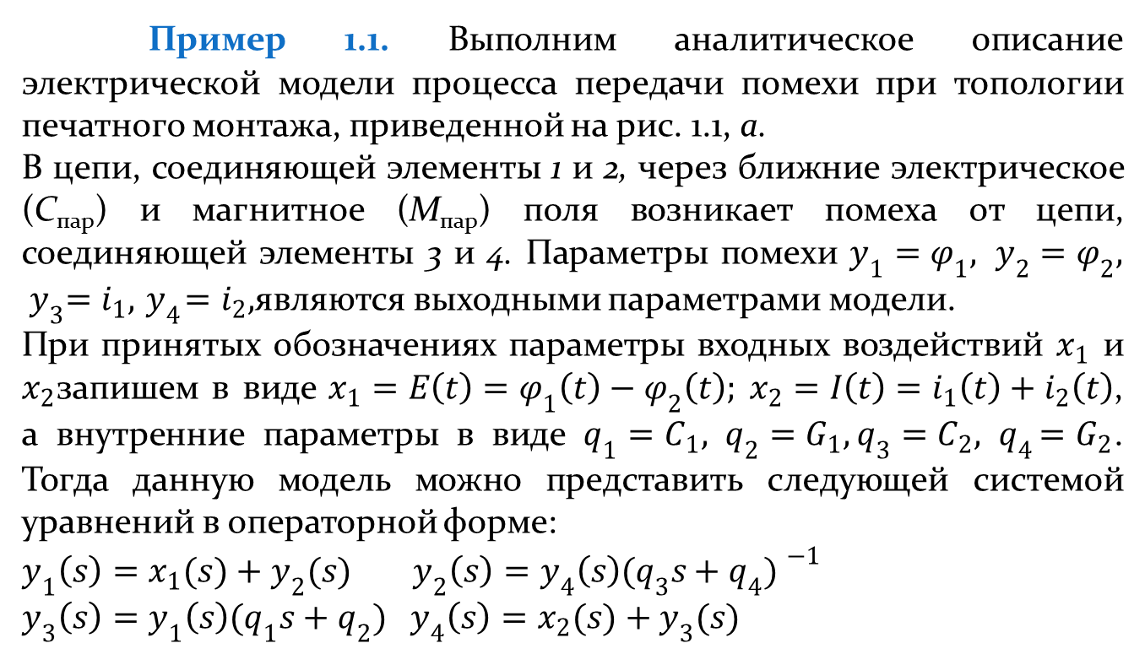
Пример 1.1. Выполним аналитическое описание электрической моде­ли процесса передачи помехи при топологии печатного монтажа, приве­денной на рис. 1.1, а.
В цепи, соединяющей элементы 1 и 2, через ближние электрическое (С_{пар}) и магнитное (М_{пар}) поля возникает помеха от цепи, соединяющей элементы 3 и 4. Параметры помехи $y_{1}=φ_{1}, y_{2}=φ_{2}, { y}_{3}=i_{1},{ y}_{4}=i_{2},$являются выходными параметрами модели.
При принятых обозначениях параметры входных воздействий $x_{1}$ и $x_{2}$запишем в виде $x_{1}=E\left(t\right)=φ_{1}\left(t\right)−φ_{2}\left(t\right); x_{2}=I\left(t\right)=i_{1}\left(t\right)+i_{2}\left(t\right)$, а внутренние параметры в виде $q_{1}=C_{1},$ $q_{2}=G_{1},q_{3}=C_{2}{, q}_{4}=G_{2}$. Тогда данную модель можно представить следующей системой уравнений в операторной форме:
$y_{1}\left(s\right)=x_{1}(s)+y_{2}(s)$ $y_{2}\left(s\right)=y_{4}\left(s\right){{(q}_{3}s+q_{4}) }^{−1}$
$y_{3}\left(s\right)=y_{1}\left(s\right){(q}_{1}s+q_{2})$ ${ y}_{4}\left(s\right)=x_{2}(s)+y_{3}(s)$

Slide 33
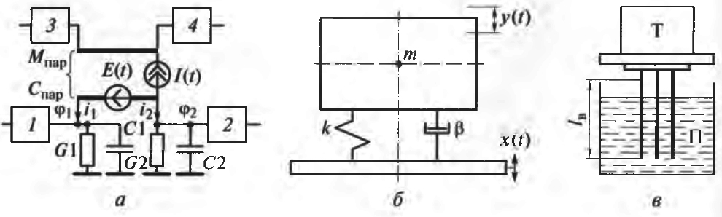
Рис. 1.1. Виды возмущений в РЭС:
а — электрическая помеха; б — кинематическое возбуждение колебаний конструкции; в — тепловое воздействие в процессе пайки элемента; 1...4 — элементы
схемы

Slide 34
Пример 1.2. Для модели механической системы с сосредоточенной массой т и одной степенью свободы, приведенной на рис. 1.1, б, аналитическим описанием процесса вынужденных колебаний y(t) при кинематическом возбуждении х(t) будет дифференциальное уравнение для сил инерции, трения, упругости и внешней силы, выраженных через параметры движения и внутренние параметры системы: my+βy+ky=βx+kx.

Slide 35
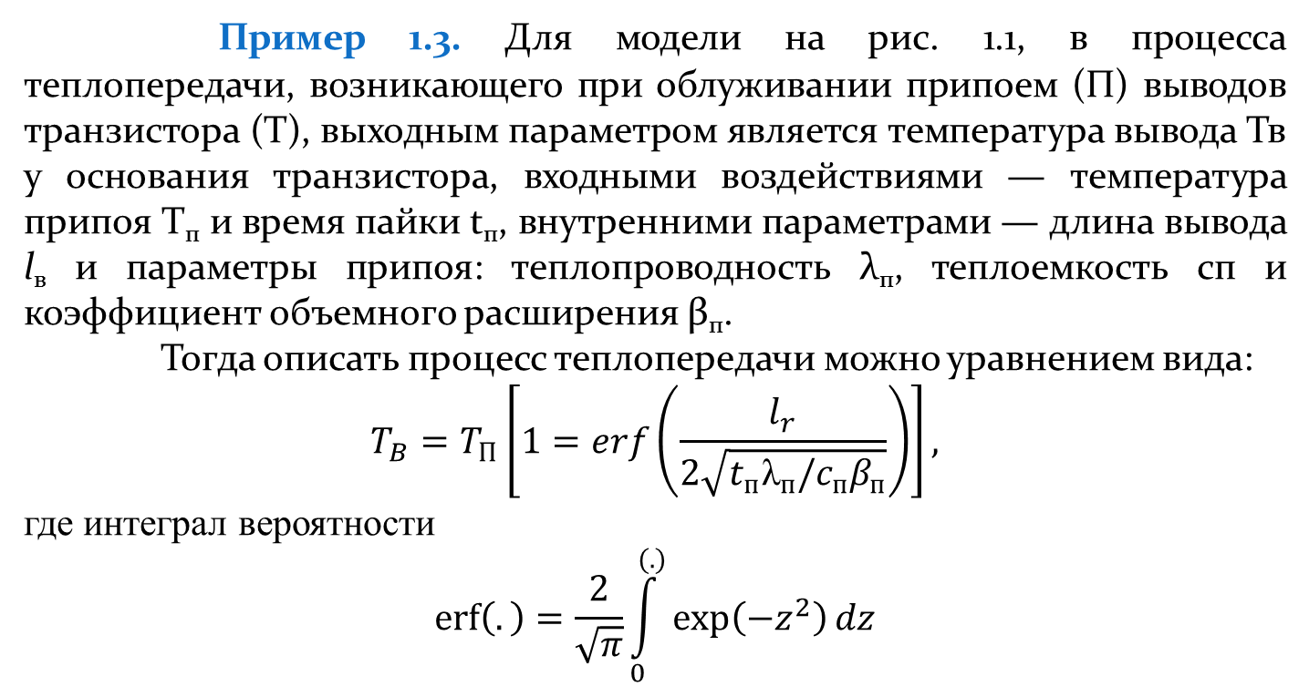
Пример 1.3. Для модели на рис. 1.1, в процесса теплопередачи, возникающего при облуживании припоем (П) выводов транзистора (Т), выходным параметром является температура вывода Тв у основания транзистора, входными воздействиями — температура припоя Т_{п} и время пайки t_{п}, внутренними параметрами — длина вывода l_{в} и параметры припоя: теплопроводность λ_{п}, теплоемкость сп и коэффициент объемного расширения β_{п}.
Тогда описать процесс теплопередачи можно уравнением вида:
$$T_{B}=T_{П}\left[1=erf\left(\frac{l_{r}}{2\sqrt{t_{п}{\text{λ}}_{п}/c_{п}β_{п}}}\right)\right],$$
где интеграл вероятности
$$\operatorname{erf}\left(.\right)=\frac{2}{\sqrt{π}}\int_{0}^{(.)}{\exp\left(−z^{2}\right)dz}$$

Slide 36
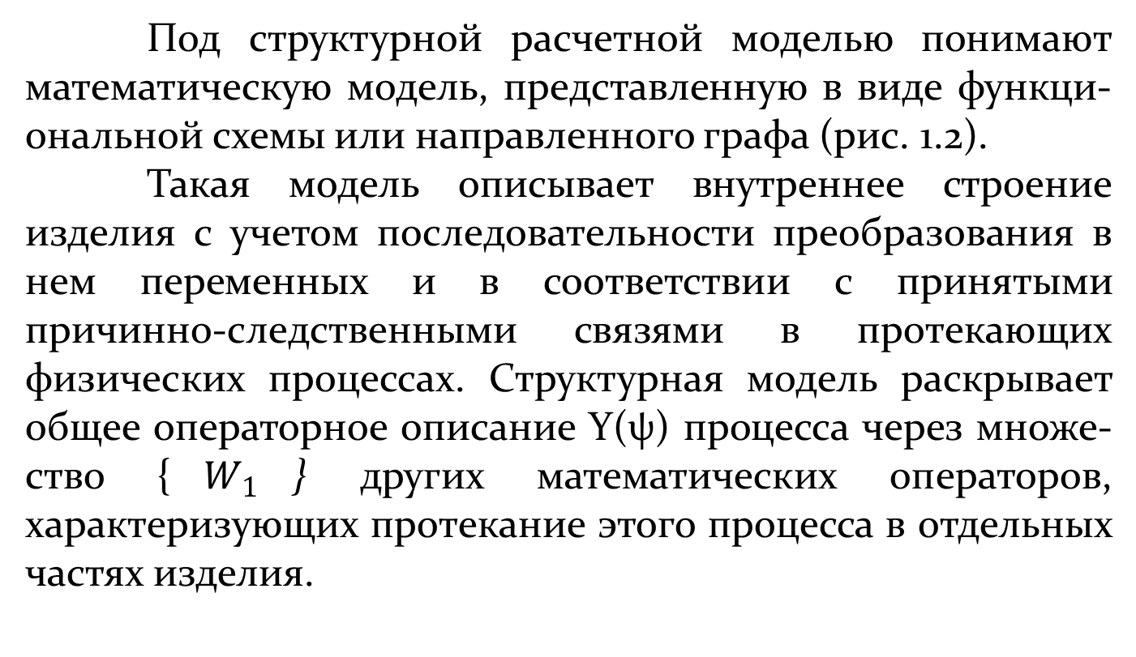
Под структурной расчетной моделью по­нимают математическую модель, представленную в виде функци­ональной схемы или направленного графа (рис. 1.2).
Такая модель описывает внутреннее строение изделия с уче­том последовательности преобразования в нем переменных и в соответствии с принятыми причинно-следственными связями в протекающих физических процессах. Структурная модель раскрывает общее операторное описание Υ(ψ) процесса через множе­ство {$W_{1}$} других математических операторов, характеризующих протекание этого процесса в отдельных частях изделия.

Slide 37
На рис. 1.2, а представлена структурная модель функциональ­ной схемы радиоприемного устройства. В каждом узле схемы про­исходят определенные функциональные преобразования спектра полезного сигнала, описываемые операторами дуги, связывающие модули, заданы входными х и выходными у пере­менными. Структурная модель радиоприемного устройства в фор­ме направленного графа, приведенная на рис. 3.2, б, строится по следующим правилам:

Slide 38
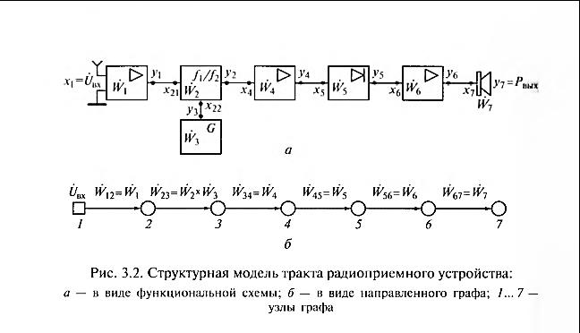
Рис. 1.2. Структурная модель тракта радиоприемного устройства:
а — в виде функциональной схемы; б — в виде направленного графа; 1... 7 — узлы графа

Slide 39
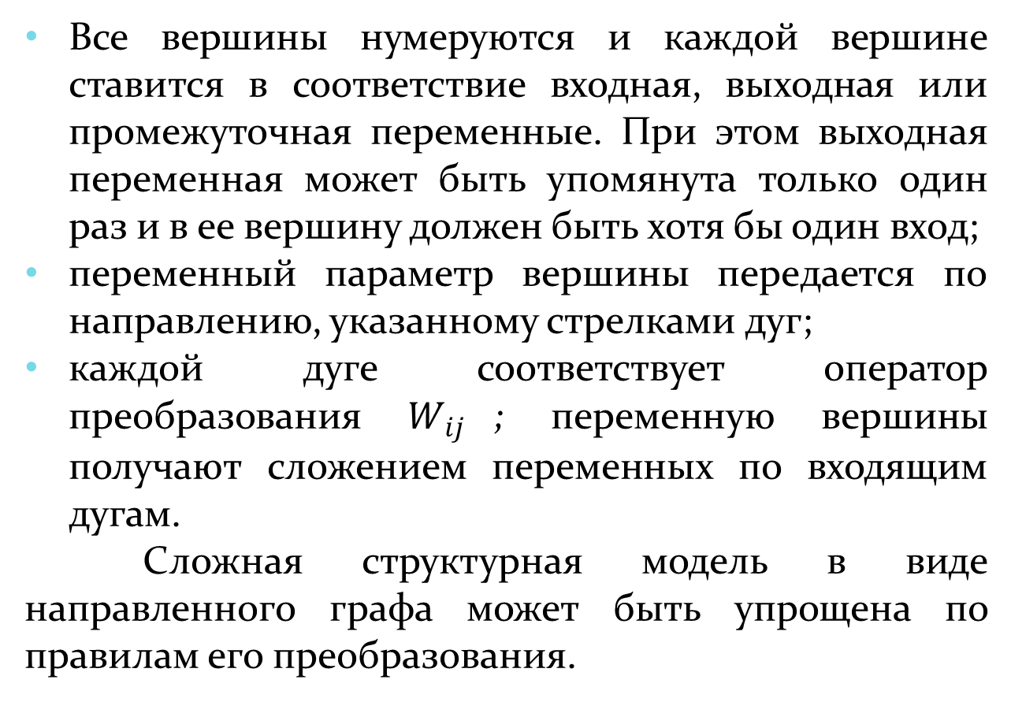
Все вершины нумеруются и каждой вершине ставится в соот­ветствие входная, выходная или промежуточная переменные. При этом выходная переменная может быть упомянута только один раз и в ее вершину должен быть хотя бы один вход;
переменный параметр вершины передается по направлению, указанному стрелками дуг;
каждой дуге соответствует оператор преобразования $W_{ij}$; переменную вершины получают сложением переменных по входящим дугам.
Сложная структурная модель в виде направленного графа мо­жет быть упрощена по правилам его преобразования.

Slide 40
Топологические модели
Под топологической расчетной моде­лью понимают математическую модель в виде эквивалентной электрической (механической, тепловой) цепи или (в общем виде) ненаправленного топологического графа, на котором заданы по­тенциальные и потоковые переменные и физические параметры рассматриваемых процессов и который полностью определяет фи­зическую взаимосвязь этих переменных через параметры.
Топология — это раздел математики, изучающий инвариант­ные свойства геометрических фигур, проявляющиеся при их не­прерывном пространственном преобразовании; непрерывность вся­кий раз нарушается при введении новых конструктивных элемен­тов или устра-
Нении каких-либо ранее существовавших.

Slide 41
Топологическое свойство моделируемых процессов в конструк­ции состоит в том, что для заданного конструктивного решения число областей (точек, линий, объемов) остается неизменным лишь при сохранении непрерывности пространственных преобра­зований конструкции: смещений ЭРК и конструктивных элемен­тов, а также изменений в определенных пределах их геометрических размеров и физических свойств (электропроводности, теп­лопроводности, влагопроницаемости, механической жесткости). На одной топологической расчетной модели объекта можно изу­чать различные физические процессы через их потенциальные и потоковые переменные и реологические (от гр. rheos — течение, поток) параметры, описывая поведение объекта через ПЧ.

Slide 42
Потенциальные переменные — электрический потенциал, тем­пература, механическое напряжение, пространственная координата — и потоковые переменные, создаваемые потоками субстан­ций (электрических зарядов, тепловой энергии, влаги, механи­ческих импульсов), характеризуют состояние определенной обла­сти конструкции, в которой могут протекать одновременно различные физические процессы.

Slide 43
Для унифицированных топологических моделей разнородных физических процессов, представляемых в виде ненаправленных графов, можно выделить потенциальные и потоковые перемен­ные и реологические параметры, отражающие фундаментальные свойства компонентов и конструкции изделия в целом.
Смысл же унификации состоит в том, что переменные величины (узла и ветви) и реологические параметры, относящиеся к разным физи­ческим процессам, могут быть заданы на единой топологической модели, что позволяет использовать для расчета одну программу, составленную для анализа ненаправленного графа.

Slide 44
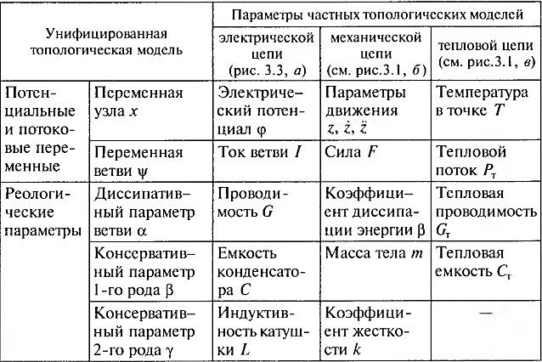
Примеры та­ких переменных и реологических параметров для физических процессов, протекающих в конструкциях РЭС, представлены в табл. 1.2.

Slide 45
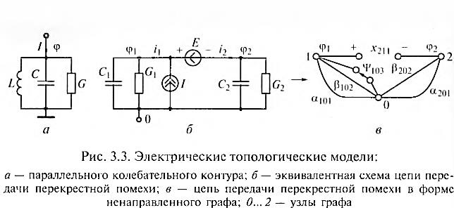
Для процесса действия перекрестной помехи на рис. 1.3 пред­ставлены топологические модели в форме электрической эквива­лентной цепи и ненаправленного графа
Рис. 1.3. Электрические топологические модели:
а — параллельного колебательного контура; б — эквивалентная схема цепи передачи перекрестной помехи; в — цепь передачи перекрестной помехи в форме ненаправленного графа; 0...2 — узлы графа

Slide 46
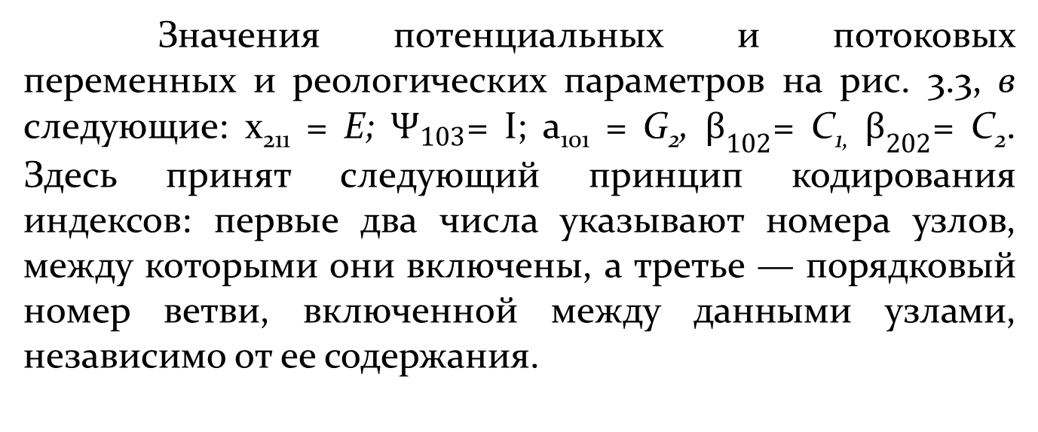
Значения потенциальных и потоковых переменных и реологи­ческих параметров на рис. 3.3, в следующие: х₂₁₁ = Е; $Ψ_{103}$= I; а₁₀₁ = G₂, $β_{102}$= C_{1,} $β_{202}$= C₂. Здесь принят следующий принцип кодирования индексов: первые два числа указывают но­мера узлов, между которыми они включены, а третье — порядко­вый номер ветви, включенной между данными узлами, независи­мо от ее содержания.

Slide 47
Морфологические модели
Под морфологической расчетной мо­делью понимают математическую модель изделия в виде соединения многополюсников или ненаправленного морфологического графа (гиперграфа), определяющего способ построе­ния этого изделия из его выделенных составных частей, представ­ляющих протекающий в нем физический процесс.

Slide 48
Морфологическая модель состоит из соединенных между со­бой сложных компонентов (/, к), каждый из которых представля­ет собой блок с одним или несколькими входами, образованны­ми попарно сгруппированными выводами, отходящими от блока и заканчивающимися полюсами: а-Ь, ..., р-r,..., т-п,... и т.д. Все компоненты модели нумеруют в виде 1, ..., j, ..., к, а входы каждого /-го компонента нумеруют 1, ..., i, ... , j… и т.д. При этом каждому i-му входу компонента ставят в соответствие две физические переменные: потенциальную х и потоковую Ψ.

Slide 49
Различают активные и пассивные компоненты.
Активные компоненты моделируют внешние воздействия и содержат внут­ри себя независимые источники потенциальных и потоковых пе­ременных.
Для каждого l-го активного компонента существуют зависимости между его переменными вида x¦ = X¦ + z¦_{j}Ψ¦ (для по­тенциальной переменной i-го входа); Ψ¦ = Ψ ^{l}_{j} + y¦х¦- (для потоко­вой переменной i-го входа), где Ψ¦, X¦ - — заданные значения воздействий.

Slide 50
Все вершины нумеруются и каждой вершине ставится в соот­ветствие входная, выходная или промежуточная переменные. При этом выходная переменная может быть упомянута только один раз и в ее вершину должен быть хотя бы один вход;
переменный параметр вершины передается по направлению, указанному стрелками дуг; каждой дуге соответствует оператор преобразования fV₀; переменную вершины получают сложением переменных по входящим дугам.
Сложная структурная модель в виде направленного графа мо­жет быть упрощена по правилам его преобразования.

Slide 51
Морфологическая модель процесса передачи перекрестной помехи представлена на рис. 1.4, б. В этом процессе выделены три части цепи пассивного проводника, воспринимающего помеху: сам проводник, моделируемый двумя источниками Е и I (компонент 1), выход передающей логической схемы (компонент 2), моделируемый элементами с С1, и G1, (см. верхний четырехполюсник на рис. 1.4, в) и вход принимающей логической схемы (компонент 3), моделируемый элементами с С2 и G2 (см. нижний четырехполюсник на рис. 1.4, в).

Slide 52
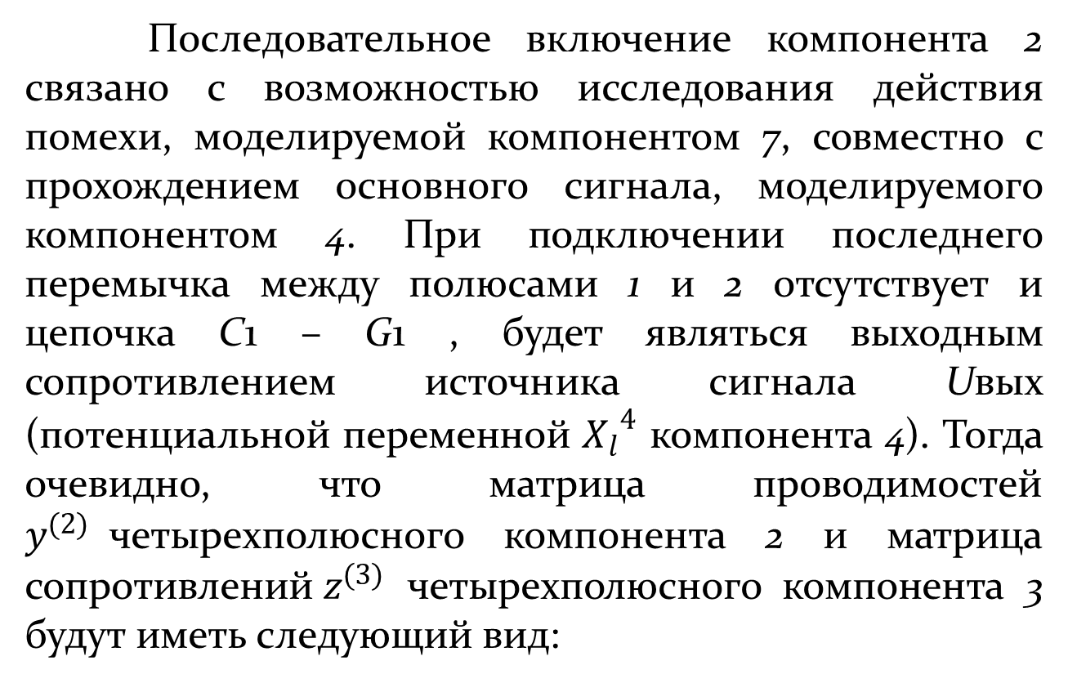
Последовательное включение компонента 2 связано с возможностью исследования действия помехи, моделируемой компонентом 7, совместно с прохождением основного сигнала, моделируемого компонентом 4. При подключении последнего перемычка между полюсами 1 и 2 отсутствует и цепочка С1 – G1 , будет являться выходным сопротивлением источника сигнала Uвых (потенциальной переменной ${X_{l}^{}}^{4}$ компонента 4). Тогда очевидно, что матрица проводимостей $y^{(2)}$четырехполюсного компонента 2 и матрица сопротивлений${ z}^{(3)}$ четырехполюсного компонента 3 будут иметь следующий вид:

Slide 53
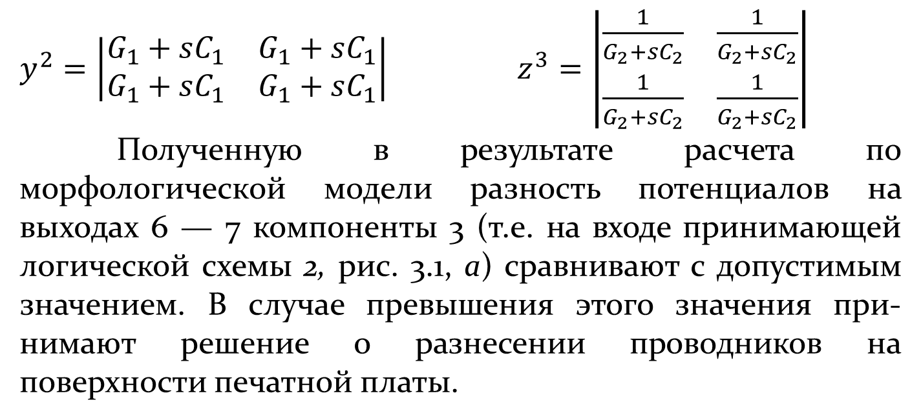
$y^{2}=\left|\begin{matrix}G_{1}+sC_{1} & G_{1}+sC_{1} \\ G_{1}+sC_{1} & G_{1}+sC_{1}\end{matrix}\right|$ $z^{3}=\left|\begin{matrix}\frac{1}{G_{2}+sC_{2}} & \frac{1}{G_{2}+sC_{2}} \\ \frac{1}{G_{2}+sC_{2}} & \frac{1}{G_{2}+sC_{2}}\end{matrix}\right|$
Полученную в результате расчета по морфологической модели разность потенциалов на выходах 6 — 7 компоненты 3 (т.е. на входе принимающей логической схемы 2, рис. 3.1, а) сравнивают с допустимым значением. В случае превышения этого значения при­нимают решение о разнесении проводников на поверхности пе­чатной платы.

Slide 54
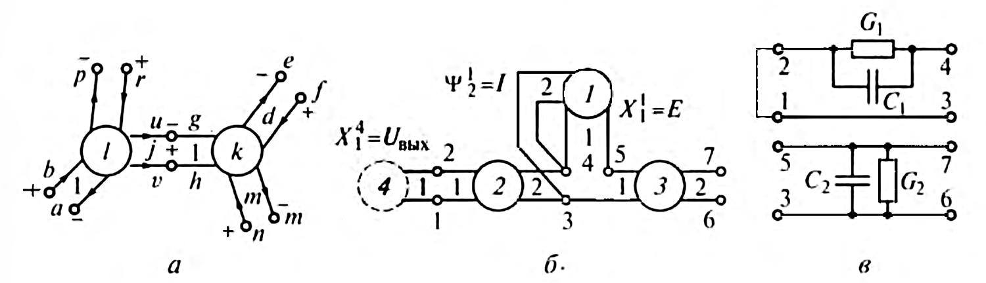
Рис. 1.4. Общий вид электрической морфологической модели (а), модель цепи передачи перекрестной помехи (б) и элементы морфологической модели (в)

Slide 55
Таким образом, реализуя тот или иной вид моделирования, можно ограничиться аналитической связью входных и выходных переменных, рассмотреть причинно-следственные связи внутренних переменных, изучить конкретное физическое поле распреде­ления потенциальной переменной в дискретных точках схемы или конструкции и, наконец, разделить физический процесс на со­ставные части согласно закономерностям строения схемы или кон­струкции.

Slide 56
Вероятностные модели
Под вероятностной будем понимать модель, в которой все или хотя бы некоторые переменные принимают случайные значения или являются их функциями, для описания которых необходим математический аппарат теории вероятностей и математической статистики.

Slide 57
Построение и исследование вероятностных моделей конструк­ций РЭУ является одним из этапов их проектирования.
При этом в практике проектирования вероятностные модели используют для описания производства как системы массового обслуживания, в задачах расчета показателей надежности РЭС и при обработке эк­спериментальных результатов.

Slide 58
Производство как система массового обслуживания
Практи­чески любой технологический процесс можно представить в виде системы, на вход которой, соблюдая определенную дисциплину очереди, поступает поток заявок на обслуживание.
По истечении времени ожидания и через некоторое время обслуживания на выхо­де появляется выходной поток обслуженных заявок, принявших новый вид в соответствии с алгоритмом и качественным содержа­нием обслуживания.
Совокупность этих процедур и их параметров принято называть системой массового обслуживания.

Slide 59
В общем случае для принятой дисциплины очереди моменты поступления заявок, время ожидания и обслуживания имеют слу­чайные значения. Методы количественной оценки значений па­раметров их распределения дает теория массового обслуживания.
Системы массового обслуживания подразделяются по числу об­служиваемых потоков заявок (одноканальные и многоканальные), дисциплине очереди (упорядоченные и неупорядоченные), вре­мени ожидания (с ожиданием и с отказами на обслуживание), числу пунктов обслуживания (с ограниченным и неограничен­ным числом обслуживающих аппаратов).

Slide 60
Для описания потока заявок, времени ожидания и обслуживания используют соответствующие функции распределения P{t) длительности интервалов между событиями входного потока и длительности интервала ожидания или обслуживания либо со­ответствующую функцию плотности f(t). Чаще всего использу­ют экспоненциальный закон распределения: P(t) = ехр(-λt); f(t) = -P(t) = λexp(- λt), где λ — параметр потока.

Slide 61
Это распределение характеризует простейший (пуассоновский) поток, обладающий свойствами стационарности (А, = const), ор­динарности (вероятность появления двух и более событий в ин­тервале At равна нулю) и отсутствия последействия (вероятность появления события в интервале т, следующем за интервалом At, не зависит от вероятности появления события в интервале At). Кроме того, в приложениях используют другие типы потоков: Пальма, Эрланга, Бернулли и просеянные, свойства и параметры которых отличны от свойств и параметров простейшего потока.

Slide 62
Модели РЭС в задачах расчета надежности
Надежность — это свойство изделий сохранять свою работоспособность в течение заданного времени в заданных условиях эксплуатации.
Одним из фундаментальных понятий в теории надежности является поня­тие отказа — события, наступившего через некоторое время бе­зотказной работы изделия и характеризующего его неработоспо­собное состояние. Работоспособность отказавшего изделия может быть восстановлена через некоторое время восстановления. Сово­купность многих циклов отказ — восстановление до полного изно­са изделия образует его ресурс, а способность изделия сохранять свою работоспособность в нерабочем состоянии характеризует его ресурс хранения.

Slide 63
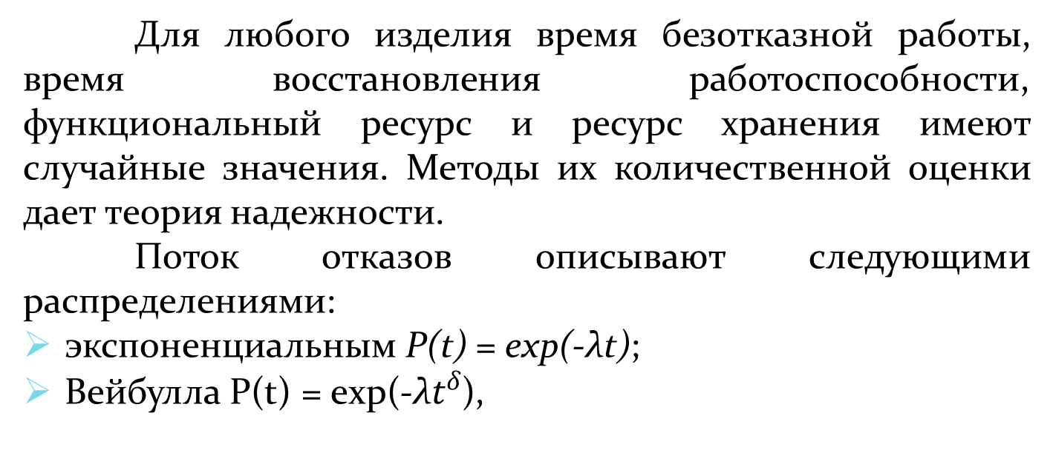
Для любого изделия время безотказной работы, время восстановления работоспособности, функциональный ресурс и ресурс хранения имеют случайные значения. Методы их количественной оценки дает теория надежности.
Поток отказов описывают следующими распределениями:
экспоненциальным P(t) = ехр(-λt);
Вейбулла P(t) = exp(-λ$t^{δ}$),

Slide 64
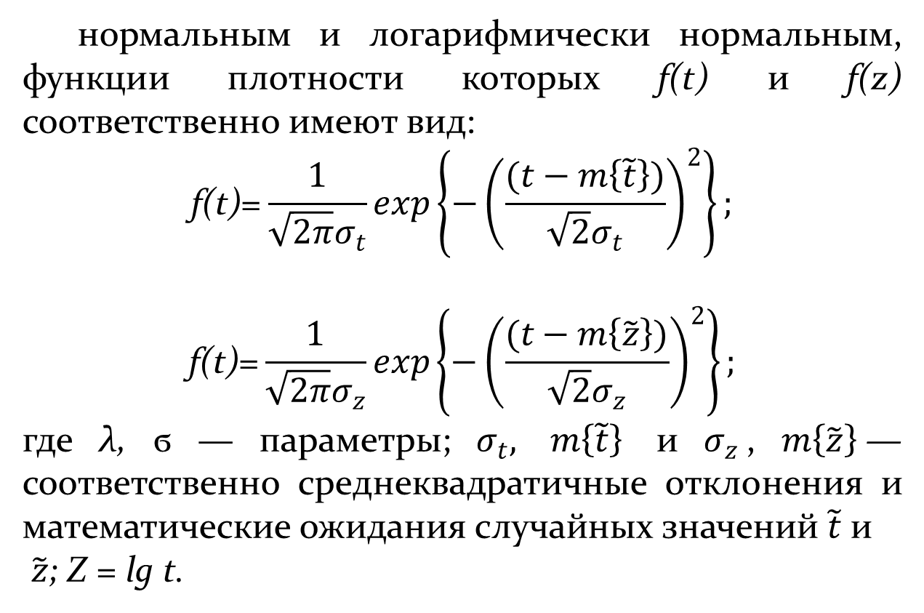
нормальным и логарифмически нормальным, функции плот­ности которых f(t) и f(z) соответственно имеют вид:
$$\text{f}\text{(}\text{t}\text{)}\text{=}\frac{1}{\sqrt{2π}σ_{t}}exp\left\{−{\left(\frac{(t−m\left\{\tilde{t}\right\})}{\sqrt{2}σ_{t}}\right)}^{2}\right\};$$
$$\text{f}\text{(}\text{t}\text{)}\text{=}\frac{1}{\sqrt{2π}σ_{z}}exp\left\{−{\left(\frac{(t−m\left\{\tilde{z}\right\})}{\sqrt{2}σ_{z}}\right)}^{2}\right\};$$
где λ, ϭ — параметры; $σ_{t},$ $m\left\{\tilde{t}\right\}$ и $σ_{z}$, $m\left\{\tilde{z}\right\}$— соответственно сред­неквадратичные отклонения и математические ожидания случай­ных значений $\tilde{t}$ и
$\tilde{z}$; Z = lg t.

Slide 65
При этом экспоненциальное распределение является моделью безотказности «нестареющих» элементов.
С помощью распределе­ния Вейбулла моделируют отказы на различных стадиях цикла жизни изделий.
Нормальное распределение является моделью бе­зотказности «стареющих» элементов, а с помощью логарифми­чески нормального распределения моделируют отказы из-за усталости и износа материалов конструкций.

Slide 66
Методы обработки экспериментальных данных
Известно, что находящееся в пределах допуска значение электрического пара­метра отдельного ЭРК (сопротивление резистора, емкость кон­денсатора, коэффициент передачи тока транзистора и др.) имеет случайное отклонение от его номинального значения. Вся сово­купность значений параметра данного номинала может быть опи­сана вероятностной моделью в виде функций распределения или плотности. Знание этих функций и их параметров способствует выявлению производственного брака. Эти функции строят в ста­тистическом виде на основе данных измерения, полученных для партии однотип-
ных изделий.

Slide 67
Расхождение между истинным распределением и его статисти­ческим представлением при увеличении объема эксперименталь­ных данных стремится к нулю. Следовательно, в случае когда ста­тистическое распределение построено по ограниченному объему экспериментальных данных, необходимо оценить вероятность ошибки, которая при этом может быть допущена. Так как истин­ное распределение часто неизвестно, то оценивают сходимость статистического распределения и одного из известных теорети­ческих распределений. Кроме указанных ранее распределений при этом используют равномерное распределение,
распределение Рэ­лея и у-распределение.

Slide 68
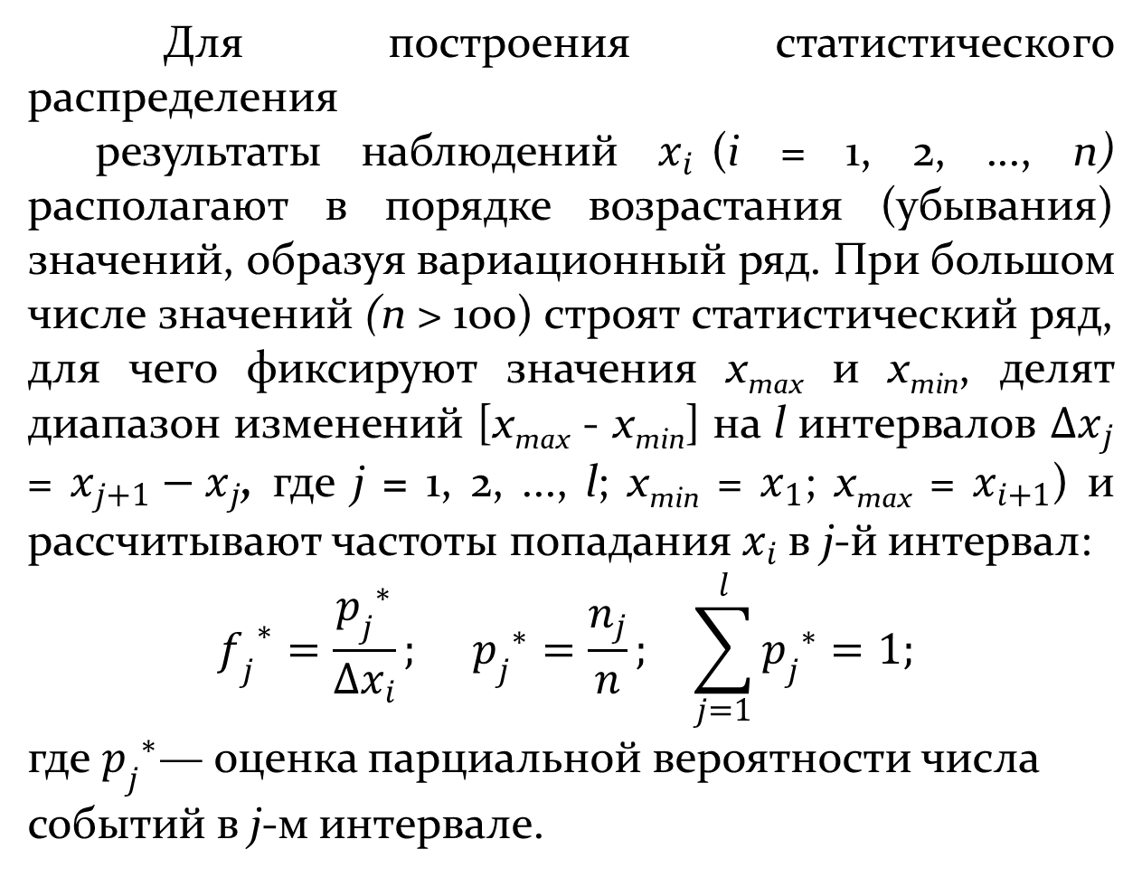
Для построения статистического распределения
результаты наблюдений $x_{i}$(i = 1, 2, ..., п) располагают в порядке возраста­ния (убывания) значений, образуя вариационный ряд. При боль­шом числе значений (п > 100) строят статистический ряд, для чего фиксируют значения х_{mах} и x_{min}, делят диапазон изменений [х_{mах} - x_{min}] на l интервалов $∆x_{j}$ = $x_{j+1}−x_{j}$, где j = 1, 2, ..., l; x_{min} = $x_{1}$; x_{max} = $x_{i+1}$) и рассчитывают частоты попадания $x_{i}$в j-й интервал:
$${f_{j}}^{∗}=\frac{{p_{j}}^{∗}}{∆x_{i}}; {p_{j}}^{∗}=\frac{n_{j}}{n}; \sum_{j=1}^{l}{{p_{j}}^{∗}=1;}$$
где ${p_{j}}^{∗}$— оценка парциальной вероятности числа
событий в j-м интервале.

Slide 69
Графическим изображением статистического ряда является ги­стограмма f*(x) (рис. 1.5, а) — статистический аналог функции плотности распределения.
Линия, соединяющая центры плоских вершин каждого отрезка, образует полигон частот.

Slide 70
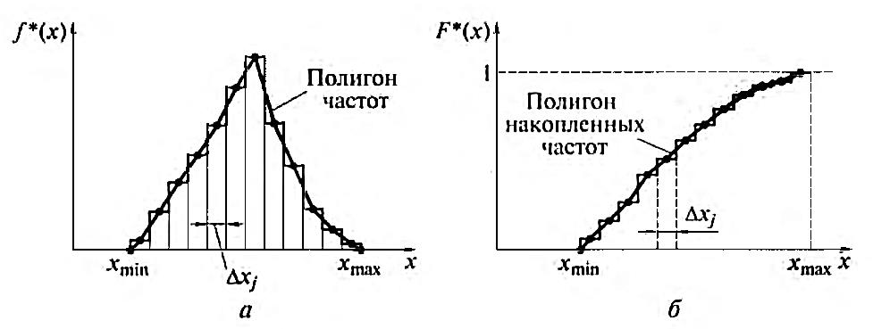
Рис. 1.5. Статистическое представление результатов измерений:
а — гистограмма; б — функция накопленной частоты.

Slide 71
Способ группирования значений х, может изме-нить вид гис­тограммы. Число интервалов группировки l должно обеспечивать выделение основных свойств распределения (модальности, сим­метрии, плосковершинности) и нивелирование его случайных колебаний. Поэтому на практике область определения [х_{mах}... х_{min}] делят на l (l > 5) интервалов таким образом, чтобы в каждый интервал ∆хj- попало не менее пяти результатов наблюдений х_{j}.
Статистическим аналогом функции распределения является зависимость накопленной частоты вида F*(x) = p(Xj < х), где j = 1, 2, ..., п (рис. 3.5, б). При х < х_{min}„ функция F*(x) = 0; при х_{min}≤ х ≤ х_{j+1} функция F*(x) =i/n;
при х ≥ х_{max} функция F*(x) = 1.

Slide 72
Далее следует процедура выравнивания статистического рас­пределения и представления его в виде аналитической зависимо­сти, т.е. соотнесения по вероятности к одному из известных тео­ретических распределений по результатам сравнительного анали­за параметров теоретического и статистического распределений: значений коэффициентов вариации v(x), асимметрии As* (х) и эксцесса ε*(х).
На практике выбор подходящего теоретического распределе­ния может оказаться ошибочным, особенно при небольшом чи­сле опытов (п < 100). Поэтому для выявления этих ошибок после выбора теоретического распределения и вычисления его парамет­ров проверяют степень
согласованности теоретического и стати­стического
распределений.

Slide 73
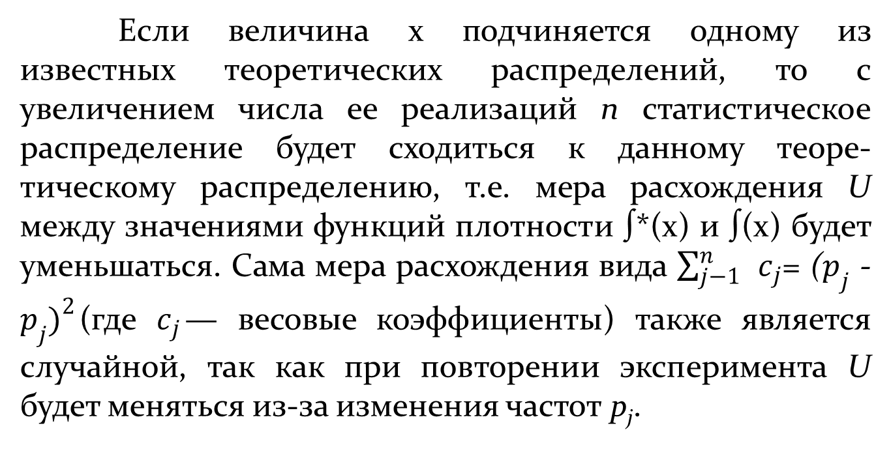
Если величина х подчиняется одному из известных теорети­ческих распределений, то с увеличением числа ее реализаций п статистическое распределение будет сходиться к данному теоре­тическому распределению, т.е. мера расхождения U между значе­ниями функций плотности ∫*(х) и ∫(х) будет уменьшаться. Сама мера расхождения вида $\sum_{j−1}^{n}{ }c_{j}$= ($p_{j}$ - $p_{j})^{2}$(где $c_{j}$— весовые коэффициенты) также является случайной, так как при повторении эксперимента U будет меняться из-за изменения частот p_{j}.

Slide 74
Тогда оценкой согласованности рассматриваемых распределе­ний может быть вероятность того, что только из-за случайных причин, вызванных недостаточным объемом статистического мате­риала, мера расхождения U должна быть не меньше вычисленного в эксперименте значения U, т.е. p(U > U). При больших значениях вероятности можно утверждать, что гипотеза о данном теоретиче­ском распределении не противоречит статистическим данным.

Slide 75
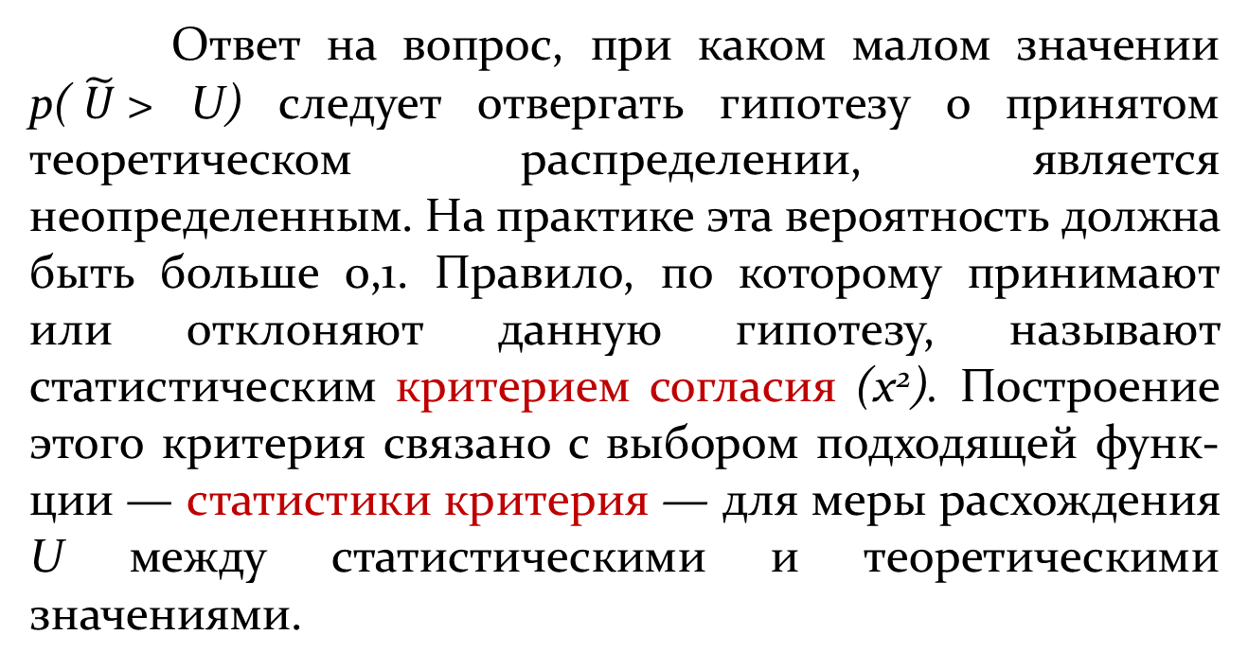
Ответ на вопрос, при каком малом значении p($\tilde{U}$> U) следует отвергать гипотезу о принятом теоретическом распределении, яв­ляется неопределенным. На практике эта вероятность должна быть больше 0,1. Правило, по которому принимают или отклоняют дан­ную гипотезу, называют статистическим критерием согласия (x²). Построение этого критерия связано с выбором подходящей функ­ции — статистики критерия — для меры расхождения U между статистическими и теоретическими значениями.

Slide 76
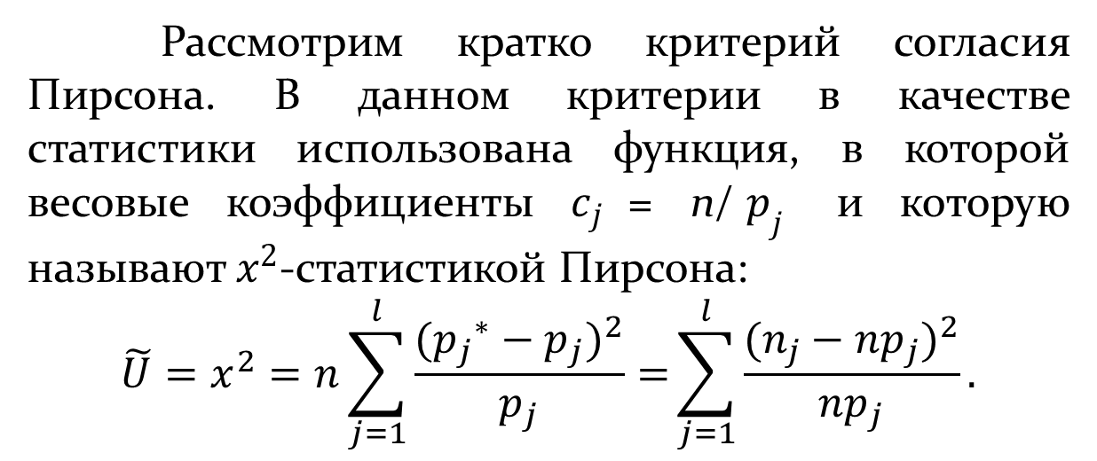
Рассмотрим кратко критерий согласия Пирсона. В данном кри­терии в качестве статистики использована функция, в которой весовые коэффициенты $c_{j}$= n/$p_{j}$ и которую называют $x^{2}$-статистикой Пирсона:
$$\tilde{U}=x^{2}=n\sum_{j=1}^{l}{\frac{{({p_{j}}^{∗}−p_{j})}^{2}}{p_{j}}=}\sum_{j=1}^{l}{\frac{{(n_{j}−{np}_{j})}^{2}}{{np}_{j}}.}$$

Slide 77
2.3 Функции чувствительности
Параметры любого изделия (в том числе и РЭС) в различной степени чувствительны к изменению факторов производства и условий эксплуатации. Так, например, эффективность действия радиолокационной станции зависит от параметров окружающей среды и уровня индустриальных помех, а устойчивость функцио­нирования и выходные параметры ИМС зависят от плотности по­тока радиоактивного излучения. Степень влияния внешних факто­ров на значения выходных параметров изделия характеризует их параметрическую чувствительность к воздействию этих факторов.

Slide 78
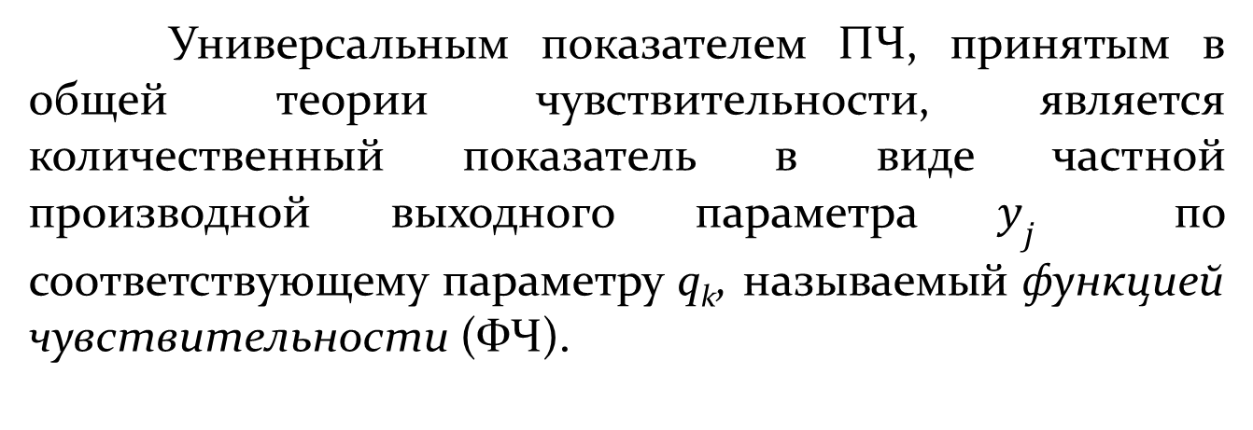
Универсальным показателем ПЧ, принятым в общей теории чув­ствительности, является количественный показатель в виде част­ной производной выходного параметра $y_{j}$ по соответствующему параметру q_{k}, называемый функцией чувствительности (ФЧ).

Slide 79
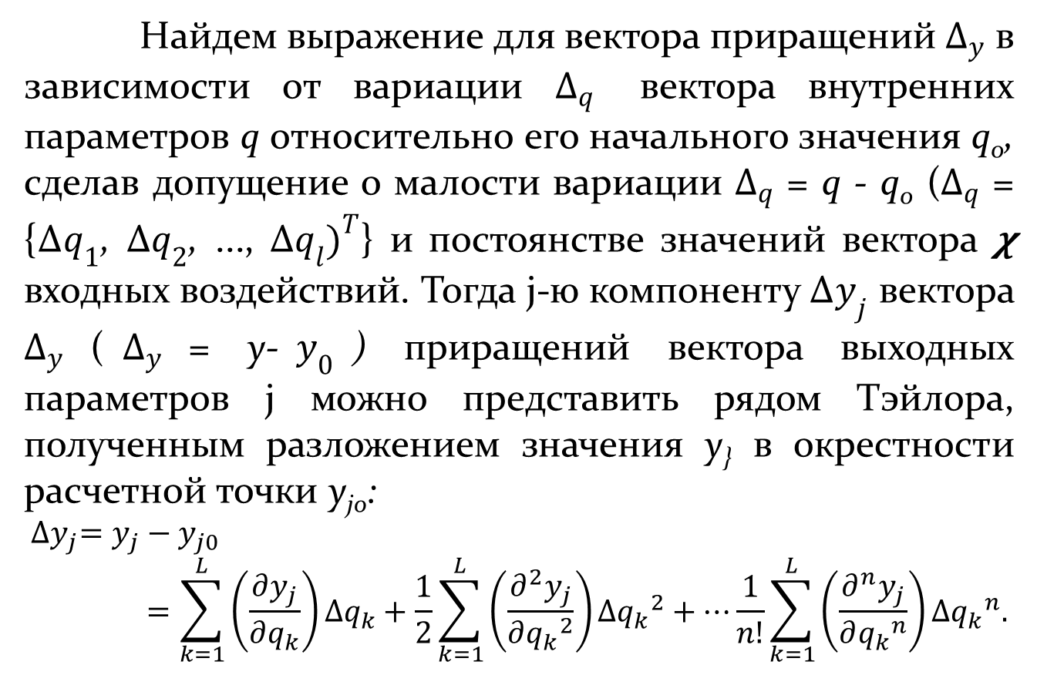
Найдем выражение для вектора приращений $∆_{y}$ в зависимости от вариации $∆_{q}$ вектора внутренних параметров q относительно его начального значения q₀, сделав допущение о малости вари­ации $∆_{q}$ = q - q₀ ($∆_{q}$ = {∆$q_{1}$, ∆$q_{2}$, ..., ∆$q_{l})^{T}$} и постоянстве значений вектора 𝛘 входных воздействий. Тогда j-ю компоненту ∆$y_{j}$ вектора $∆_{y}$($∆_{y}$= y-$y_{0}$) приращений вектора выходных параметров j мож­но представить рядом Тэйлора, полученным разложением значе­ния у} в окрестности расчетной точки y_{jo}:
$${∆y}_{j}=y_{j}−y_{j0}=\sum_{k=1}^{L}{\left(\frac{∂y_{j}}{∂q_{k}}\right)}∆q_{k}+\frac{1}{2}\sum_{k=1}^{L}{\left(\frac{∂^{2}y_{j}}{∂{q_{k}}^{2}}\right)}∆{q_{k}}^{2}+…\frac{1}{n!}\sum_{k=1}^{L}{\left(\frac{∂^{n}y_{j}}{∂{q_{k}}^{n}}\right)}∆{q_{k}}^{n}.$$

Slide 80
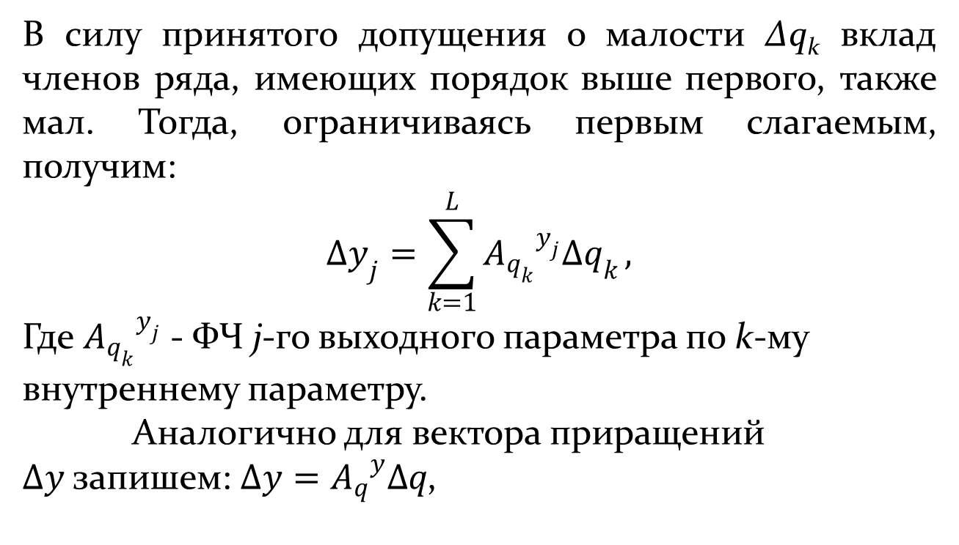
В силу принятого допущения о малости ∆q_{k} вклад членов ряда, имеющих порядок выше первого, также мал. Тогда, ограничива­ясь первым слагаемым, получим:
$$∆y_{j}=\sum_{k=1}^{L}{{A_{q_{k}}}^{y_{j}}∆q_{k}},$$
Где ${A_{q_{k}}}^{y_{j}}$ - ФЧ j-го выходного параметра по k-му внутреннему параметру.
Аналогично для вектора приращений $∆y$запишем: $∆y={A_{q}}^{y}∆q$,

Slide 81
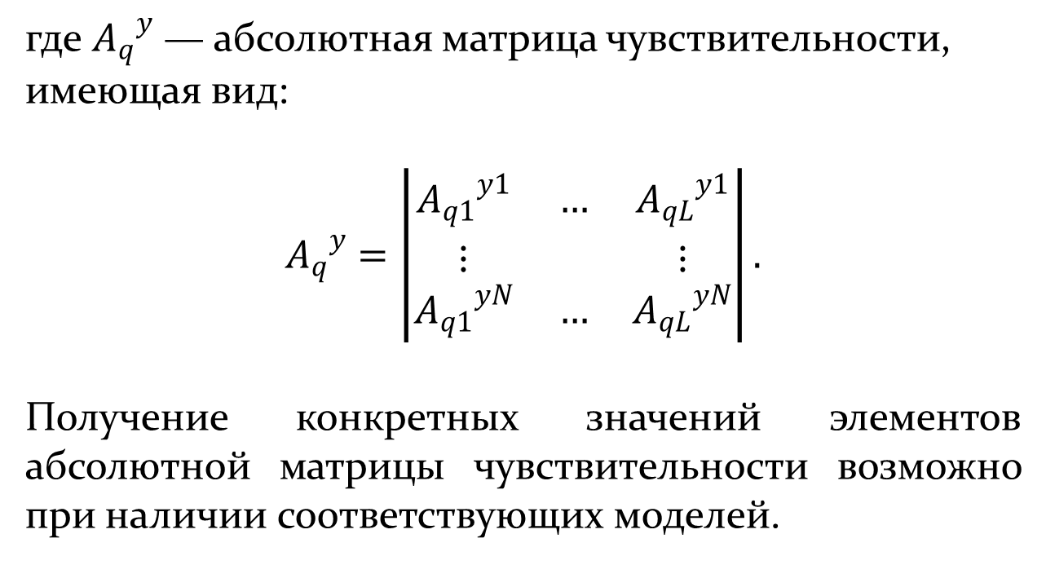
где ${A_{q}}^{y}$ — абсолютная матрица чувствительности, имеющая вид:
$${A_{q}}^{y}=\left|\begin{matrix}{A_{q1}}^{y1} & … & {A_{qL}}^{y1} \\ ⋮ & & ⋮ \\ {A_{q1}}^{yN} & … & {A_{qL}}^{yN}\end{matrix}\right|.$$
Получение конкретных значений элементов абсолютной матрицы чувствительности возможно при наличии соответствующих моделей.

Slide 82
Контрольные вопросы
Дайте определение сложной системы. Приведите примеры и обо­снуйте принадлежность к сложным системам радиотехнических, конст­рукционных, транспортных, биологических и социальных систем.
Может ли быть неполной матрица абсолютной чувствительности?
Что такое область работоспособности изделия?
Как проявляется воздействие на параметры РЭС факторов произ­водства?
Как проявляется воздействие на параметры РЭС факторов условий эксплуатации?
Чем отличаются детерминированные модели от вероятностных?

Slide 83
Контрольные вопросы
В чем проявляется топологическое свойство конструкций РЭС?
Обладают ли топологическим свойством паразитные параметры ЭРК?
Почему для оценки показателей надежности РЭС необходимы веро­ятностные модели их функционирования?
В чем состоит разница между теоретическим, статистическим и истинным распределениями случайного значения параметра?
Что является обязательным для процедуры
оптимизации парамет­ра процесса или изделия?

